Slide 1




PHÂN LOẠI VIÊM PHỔI DỰA TRÊN HÌNH ẢNH X- QUANG SỬ DỤNG MÔ HÌNH VIT CẢI TIẾN
Người trình bày: Nguyễn Đào Nguyên Giáp
Giảng viên hướng dẫn: ThS Trần Thị Thanh Nhàn

Slide 2
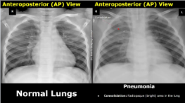
THÁCH THỨC TRONG CHẨN ĐOÁN
.
Thực trạng: Viêm phổi là bệnh lý nguy hiểm với tỷ lệ tử vong cao ở trẻ em.
Thách thức: Chẩn đoán X-quang đôi khi gặp rào cản do tổn thương khó quan sát và áp lực quá tải, khiến các y bác sĩ dù tận tâm vẫn khó tránh khỏi thiếu sót.
Giải pháp: Trí tuệ nhân tạo (AI) hỗ trợ sàng lọc ban đầu sẽ là "trợ thủ" đắc lực, giúp san sẻ gánh nặng y tế và mang lại sự an tâm, chính xác hơn.
NGUYỂN ĐÀO NGUYÊN GIÁP
Slide: số….

Slide 3
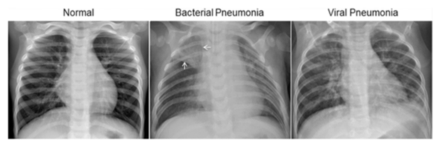
NGUỒN GỐC VÀ QUY MÔ DỮ LIỆU
Tập Dữ Liệu
Nguồn: Chest X-Ray Images (Pneumonia) (Kaggle).
Đối tượng: Chọn lọc từ các nhóm bệnh nhi từ một đến năm tuổi được thu thập hồi cứu từ Trung tâm Y tế Phụ nữ và Trẻ em Quảng Châu.
Quy mô: 5,863 mẫu và 2 loại nhãn (Nomal, Pneumonia)
NGUYỂN ĐÀO NGUYÊN GIÁP
Slide: số….

Slide 4
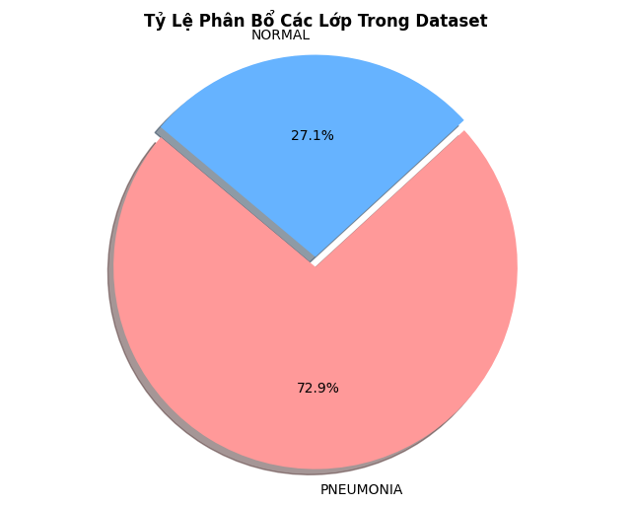
LÀM SẠCH VÀ PHÂN CHIA DỮU LIỆU
- PNEUMONIA: 4266 ảnh (72.94%)
- NORMAL: 1583 ảnh (27.06%)
Làm sạch dữ liệu: Kiểm tra tính toàn vẹn nhị phân, loại bỏ ảnh <50px hoặc >5000px, và tỷ lệ khung hình >3:1 để chống biến dạng khi thu phóng, có 7 ảnh hỏng do sai kích thước .
Chia dữ liệu: Lấy mẫu phân tầng 5849 mẫu theo tỷ lệ 70-20-10 (Train-Val-Test), giúp duy trì đồng nhất tỷ lệ mất cân bằng (2.7:1) và chống rò rỉ dữ liệu..
NGUYỂN ĐÀO NGUYÊN GIÁP
Slide: số….

Slide 5
TĂNG CƯỜNG DỮ LIỆU
Biến Đổi Hình Học
Border Crop: Bỏ nhiều ký tự ở viền ảnh.
Xoay/Dịch/Zoom: Xoay ±10°, dịch 5%, thu phóng 0.9-1.1.
Lật ngang (Flip): Tăng tính đa dạng cho dữ liệu mẫu.
Quang Học vàTương Phản
Độ Sáng/Tương phản: Thay đổi ngẫu nhiên ±15%.
CLAHE: Làm rõ cấu trúc chi tiết của nhu mô phổi.
ImageNet: Điều chỉnh theo Mean/Std.
Nhiễu & Xóa Vùng
Gaussian Blur/Noise: Giả lập nhiễu hạt hoặc rung mờ.
Coarse Dropout: Che khuất 1-3 vùng (tỷ lệ 2-8%).
NGUYỂN ĐÀO NGUYÊN GIÁP
Slide: số….

Slide 6
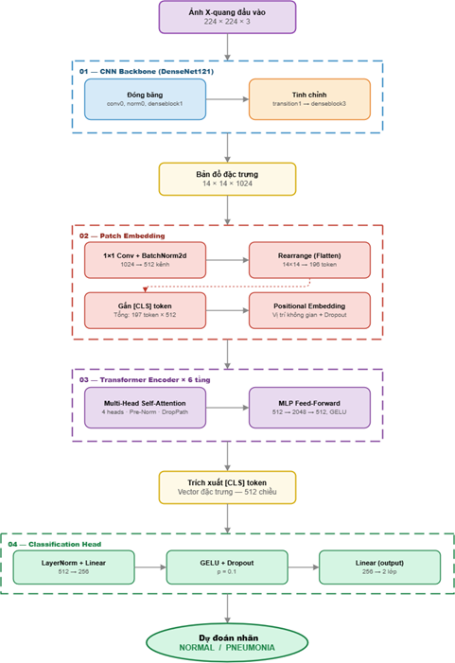
KIẾN TRÚC HYBRID DENSENET-VIT
Đề xuất kiến trúc Hybrid: Kết hợp 2 nền tảng, tối ưu cho tập dữ liệu X-quang cỡ trung bình.
CNN (DenseNet121): Trích xuất và tinh lọc đặc trưng cục bộ (các chi tiết bệnh lý mờ).
Transformer Encoder: Dùng Self-Attention phân tích liên kết toàn cục (từ các Token), bù đắp tầm nhìn hạn chế của CNN.
NGUYỂN ĐÀO NGUYÊN GIÁP
Slide: số….

Slide 7
CẤU HÌNH HUẤN LUYỆN
Tối ưu hóa: Thuật toán AdamW (LR=5e-5, Weight Decay=0.01) kết hợp Warmup & Cosine Annealing giúp hội tụ mượt mà.
Xử lý mất cân bằng: Dùng CrossEntropyLoss tích hợp Class Weights (ưu tiên nhãn Normal) và Label Smoothing (0.05) để tránh thiên lệch.
Chống quá khớp (Overfitting): Huấn luyện tối đa 30 Epochs, áp dụng Early Stopping (Patience=7) giám sát trên tập Validation.
NGUYỂN ĐÀO NGUYÊN GIÁP
Slide: số….

Slide 8
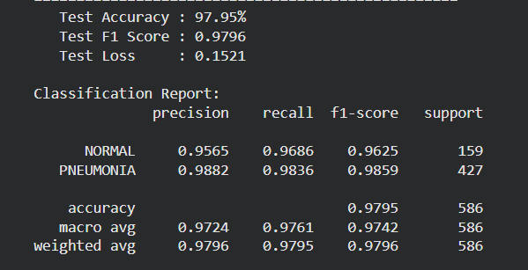
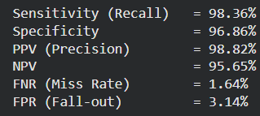
ĐÁNH GIÁ MÔ HÌNH
Tối Ưu Sàng Lọc Y Khoa
- Trên tập Test độc lập (586 mẫu nguyên thủy), hệ thống đạt Độ nhạy (Recall/Sensitivity) cực cao lên tới 98.36%, khẳng định năng lực vượt trội trong việc truy vết ca bệnh.
- Tỷ lệ bỏ sót (Âm tính giả) được nén xuống chỉ còn 1.64%. Đồng thời, Độ đặc hiệu (Specificity) đạt 96.86%, giảm thiểu các chỉ định lâm sàng không cần thiết.
NGUYỂN ĐÀO NGUYÊN GIÁP
Slide: số….

Slide 9
SO SÁNH CÁC MÔ HÌNH
Chỉ số | ViT nguyên bản | DenseNet121 | Hybrid DenseNet121–ViT
Số tham số | 21,740,738 | 7,610,498 | 23,941,762
Thời gian / Epoch | ~128s | ~124s | ~135s
Accuracy | 89.08% | 93.00% | 97.95%
Precision | 93.53% | 99.48 % | 98.82%
Recall | 91.33% | 90.87% | 98.36%
F1-Score | 92.42% | 94.98% | 98.59%
AUC | 0.9459 | 0.9920 | 0.9970
Loss | 0.4520 | 0.2600 | 0.1521
NGUYỂN ĐÀO NGUYÊN GIÁP
Slide: số….

Slide 10
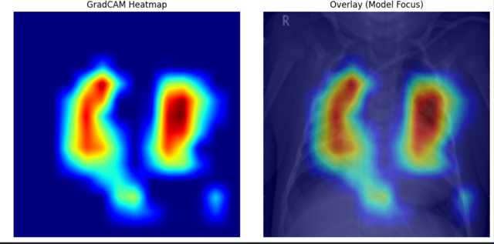
KHẢ NĂNG GIẢI THÍCH (XAI)
Minh bạch hóa (Xóa bỏ "Hộp đen"): Ứng dụng thuật toán Grad-CAM để giải thích quyết định của AI y khoa.
Phương pháp (Tạo Heatmap): Tính đạo hàm ngược tại lớp tích chập sâu nhất (denseblock3) để trích xuất Bản đồ nhiệt.
Giá trị lâm sàng: Bản đồ nhiệt (vùng đỏ/cam) khoanh vùng tổn thương, cung cấp cơ sở trực quan cho Bác sĩ.
NGUYỂN ĐÀO NGUYÊN GIÁP
Slide: số….

Slide 11



TRIỂN KHAI ỨNG DỤNG THỰC TẾ
Ứng dụng App
Frontend App: Ứng dụng đa nền tảng.
Nhiệm vụ: Giao diện trực quan để Bác sĩ thao tác tải ảnh và nhận chẩn đoán.
Giao diện Web
Web Portal: Giao diện quản trị thích ứng mọi màn hình.
Nhiệm vụ: Hỗ trợ nhân viên y tế quản lý hồ sơ và lịch sử dự đoán.
Backend & AI
Hệ thống lõi: Xử lý API.
Nhiệm vụ: Tiếp nhận ảnh X-quang, chạy mô hình AI và trả về quả kèm Heatmap.
NGUYỂN ĐÀO NGUYÊN GIÁP
Slide: số….

Slide 12
KẾT LUẬN
- Kết Quả Đạt Được
Nghiên cứu đã xây dựng và triển khai thành công trên Web/Mobile mô hình lai DenseNet121-ViT (đạt độ chính xác 97.95%, âm tính giả 1.64%), có tích hợp kỹ thuật giải thích Grad-CAM.
- Hạn Chế & Hướng Phát Triển
Hệ thống hiện tại chỉ mang tính chất hỗ trợ sàng lọc ban đầu, hoàn toàn chưa thể thay thế kết luận lâm sàng của bác sĩ.
Cần mở rộng tập huấn luyện với dữ liệu đa nguồn từ nhiều bệnh viện/thiết bị để tăng độ vững chãi.
Tiếp tục tối ưu hóa kiến trúc mạng để nén tỷ lệ bỏ sót ca bệnh (False Negative) xuống mức thấp nhất có thể.
NGUYỂN ĐÀO NGUYÊN GIÁP
Slide: số….

Slide 13
Trân trọng cảm ơn Quý Thầy Cô đã lắng nghe!

